Slide 1
Python
程式設計
紙上作業
國立臺中教育大學 數位內容科技學系
吳智鴻教授

Slide 2
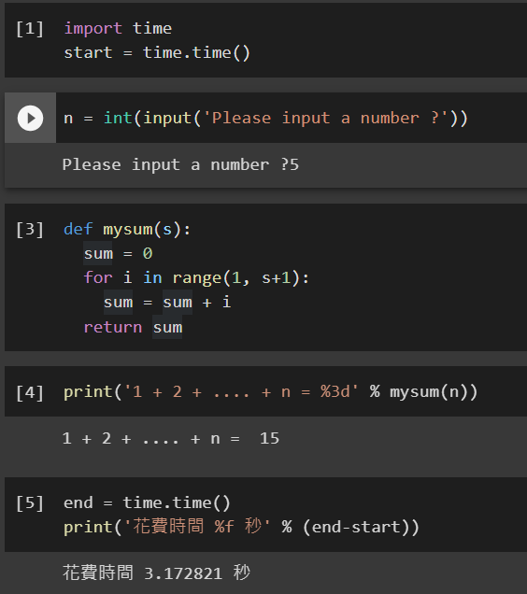
Q1. 若使用者輸入5，程式輸出結果？
Total=total +i會被執行幾次？

Slide 3

ANS：15 / 5次

Slide 4
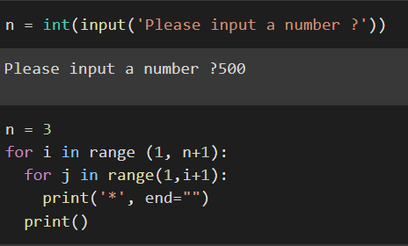
Q2. 使用者輸入3, 程式執行畫面為？
i | J | Result
1 | 1 | *
2 | 1 | * *
2 | 2
完成右邊表格

Slide 5
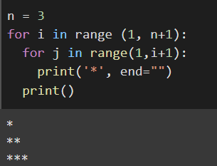
ANS:

Slide 6
Q2. 使用者輸入3, 程式執行畫面為？
i | J | Result
1 | 1 | *
2 | 1 | * *
2 | 2 | * **
3 | 1 | * ** *
3 | 2 | * ** **
3 | 3 | * ** ***
解答

Slide 7
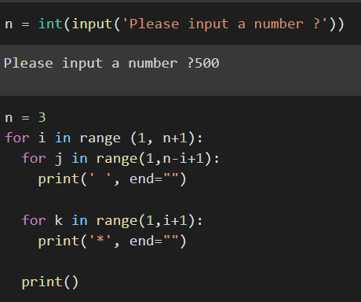
Q3. 使用者輸入3，程式執行結果為？
i | J | k | Result

Slide 8
Q3. 使用者輸入3，程式執行結果為？
i | J | k | Result
1 | 1 |  | _
1 | 2 |  | __
1 |  | 1 | __*
2 | 1 |  | __* _
2 |  | 1 | __* _*
 |  | 2 | __* _**
3 |  | 1 | __* _** *
 |  | 2 | __* _** **
 |  | 3 | __* _** ***

Slide 9
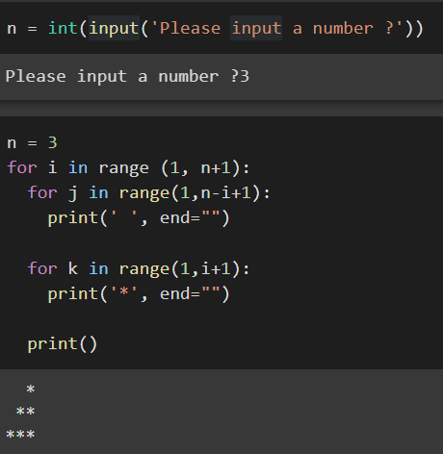
ANS:

Slide 10
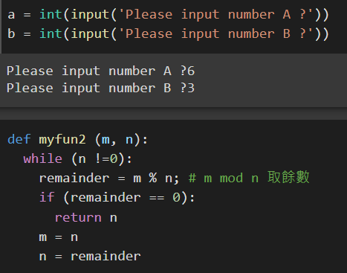
Q4. 若輸入5&3, 6&3，結果為何？
Myfun2函數的作用為何？
m | n | reminder

Slide 11
Q4. 若輸入5&3, 6&3，結果為何？
Myfun2函數的作用為何？
m | n | reminder
5 | 3 | 2
3 | 2 | 1
2 | 1 | 0
6 | 3 | 0

Slide 12
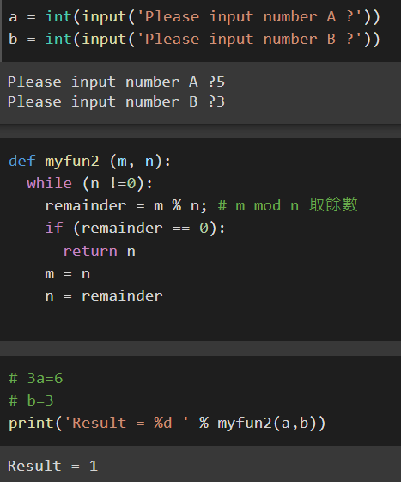

ANS：myfun2作用為計算最大公因數

